Slide 1
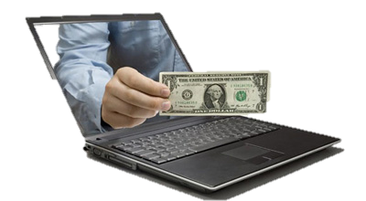
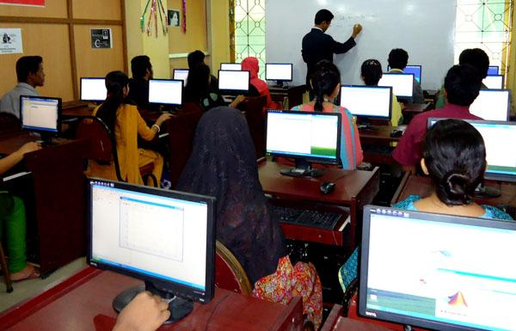
আইসিটি ক্লাসে সবাইকে
স্বাগতম

Slide 2
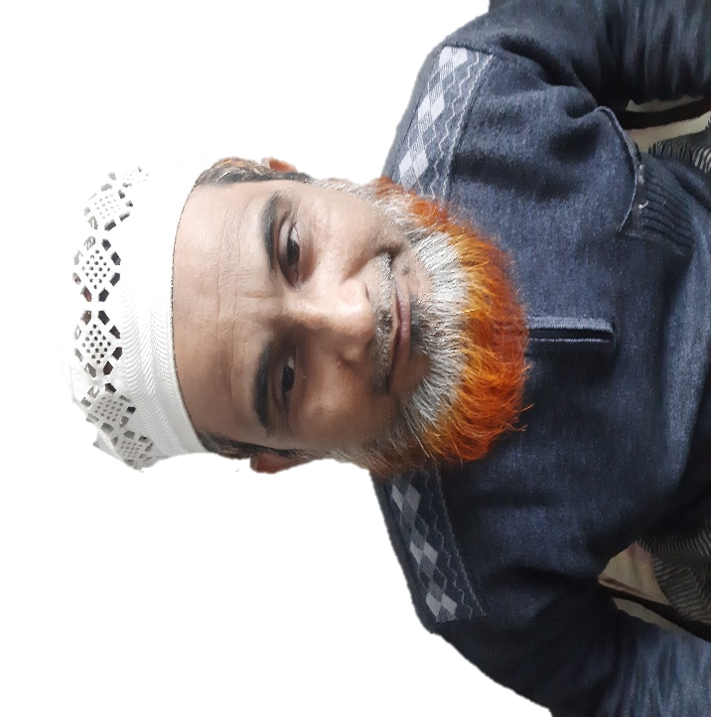
শ্রেণি : নবম-দশম
তথ্য ও যোগাযোগ প্রযুক্তি
অধ্যায় : প্রথম
সময় : ৫০ মিনিট
তারিখ : 21-Jan-21
মোঃ নুরুল ইসলাম তরফদার
প্রধান শিক্ষক
সেরুয়া আদর্শ উচ্চ বিদ্যালয়
শেরপুর, বগুড়া ।

Slide 3
পূর্ব পাঠের আলোচনা
ফেসবুক কখন কে আবিস্কার করেন ।
২০০৪ সালের ৪ঠা ফেব্রুয়ারী মার্ক জুকারবার্গ তার অন্য বন্ধুদের সংগে নিয়ে ফেসবুক আবিস্কার করেণ ।
www.stastica.com এর রিপোর্ট মার্চ ২০১৫ অনুযায়ী বিশ্বে ফেসবুক ব্যবহারকারীর সংখ্যা কত ?
www.stastica.com এর রিপোর্ট মার্চ ২০১৫ অনুযায়ী বিশ্বে ফেসবুক ব্যবহারকারীর সংখ্যা ১৪১৫ মিলিয়ন।
Notes:
সময় ২ মি.

Slide 4
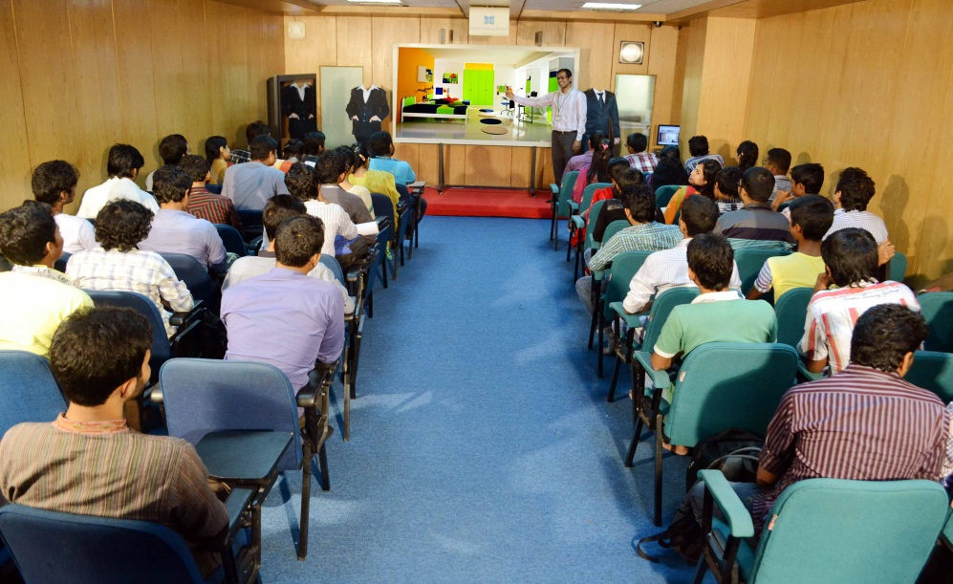
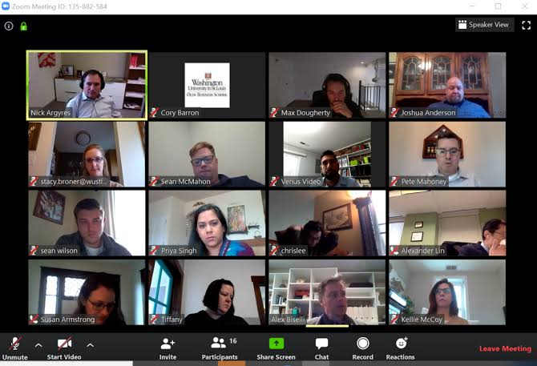
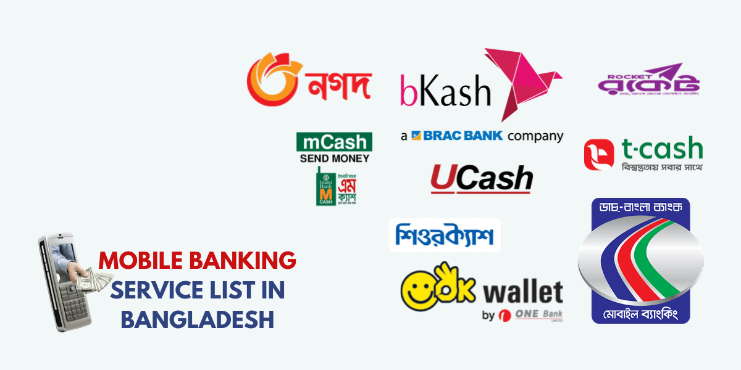
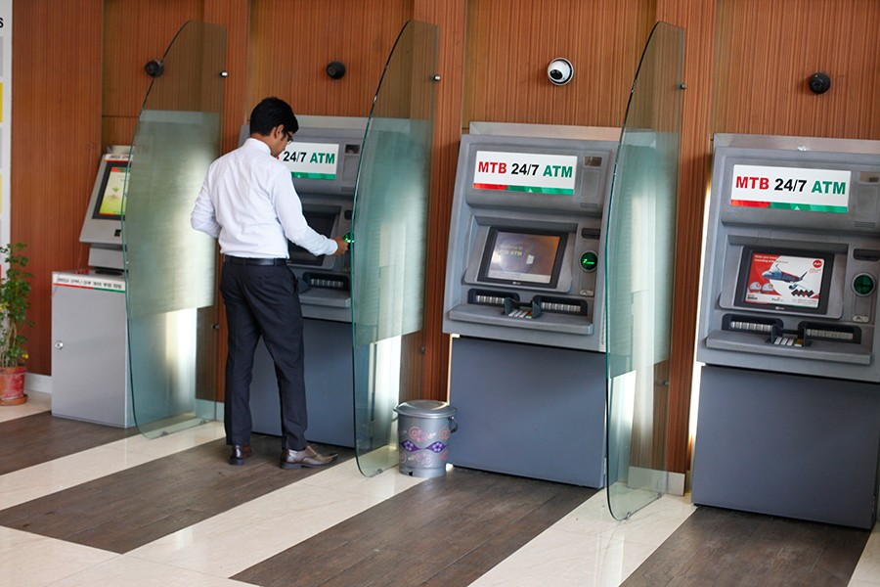
এখানে চিত্রের মাধ্যমে কী বুঝানো হয়েছে?

Slide 5
আজকের পাঠের বিষয়---
ডিজিটাল বাংলাদেশ

Slide 6
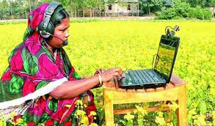
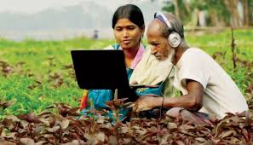
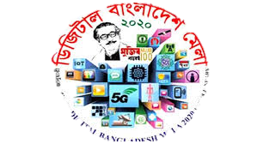
শিখনফল
এ পাঠ শেষে শিক্ষার্থীরা-
1
ডিজিটাল বাংলাদেশ কি তা বলতে পারবে।
2
Text
Add Text Here
3
ডিজিটাল বাংলাদেশ গড়ে তুলতে গৃহিত পদক্ষেপগুলো বর্ননা করতে পারবে।
দৈনন্দিন জীবনে ডিজিটাল বাংলাদেশের সুবিধাসমুহ ব্যাখ্যা করতে পারবে।
4

Slide 7
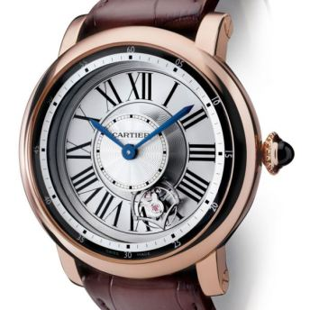
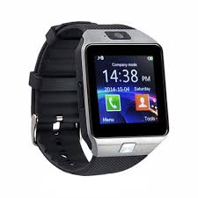
প্রথমেই জানা দরকার এনালগ ও ডিজিটাল কথাটি দিয়ে আমরা কি বোঝাই।
পরিবর্তনশীল ডাটাকে যখন সংকেতের মাধ্যমে প্রকাশ করা হয় তখন তাকে এনালগ সংকেত বলে। যেমনঃ দিনের বিভিন্ন সময় বিভিন্ন ধরনের তাপমাত্রা অনুভুত হয় এই অনুভূত তাপমাত্রাকে যখন সংকেত রুপে প্রকাশ করে তখন তাকে এনালগ সংকেত বলে। এর মাধ্যমে আমরা নির্ভুল তথ্য পাই না।
আমরা সাধারনত জানি,ডিজিট শব্দটির অর্থ ‘সংখ্যা বা অঙ্ক’ এই শব্দটি শুধুমাত্র কম্পিউটারের ক্ষেত্রে ব্যবহার করা হয়।

Slide 8
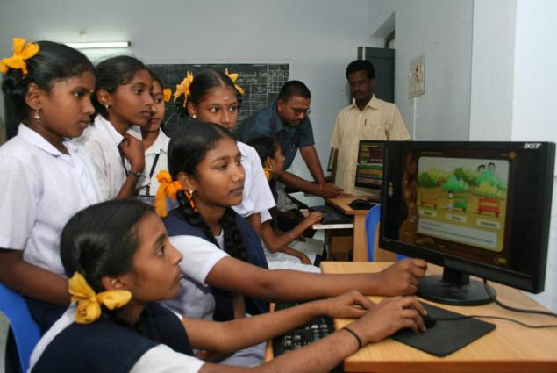
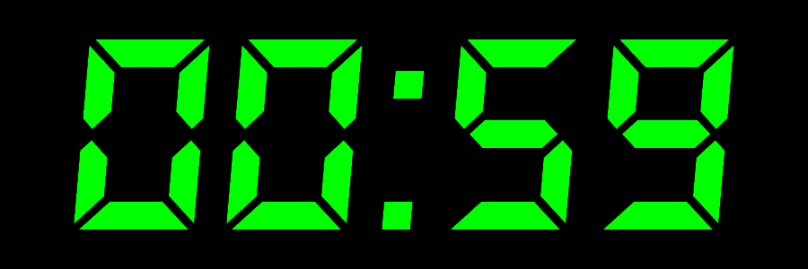
ডিজিটাল বাংলাদেশ
ডিজিট শব্দটির অর্থ সংখ্যা। কম্পিউটারে ব্যবহারের জন্য সব কিছুকেই সংখ্যায় রুপান্তর করতে হয় বলে ডিজিটাল শব্দটি কম্পিউটারে ব্যবহারের উপযোগী কিছু বোঝানোর জন্য ব্যবহার করা হয়।
ডিজিটাল বাংলাদেশ হলো তথ্য প্রযুক্তি সমৃদ্ধ বাংলাদেশ যেখানে আধুনিক তথ্য ও যোগাযোগ প্রযুক্তির সকল সুবিধা ব্যবহার করে অল্প সময়ে, কম পরিশ্রমে, স্বল্প ব্যয়ে, মানুষের দোরগোড়ায় তথ্য ও সেবা পৌঁছানোর নিশ্চয়তা দান৷
Notes:
শিক্ষক প্রশ্ন করতে পারেন ডিজিটাল বাংলাদেশ বলতে আমরা কী বুঝি?

Slide 9
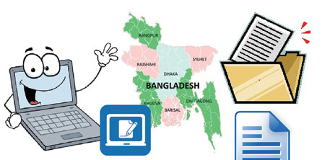
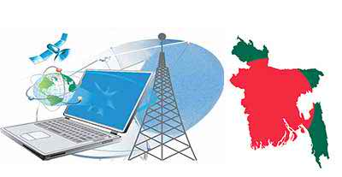
প্রযুক্তি সম্বলিত বাংলাদেশ
ডিজিটাল বাংলাদেশ বলতে আসলে তথ্য ও যোগাযোগ প্রযুক্তি ব্যবহার করে গড়ে তোলা আধুনিক বাংলাদেশকে বুঝানো হয়।

Slide 10
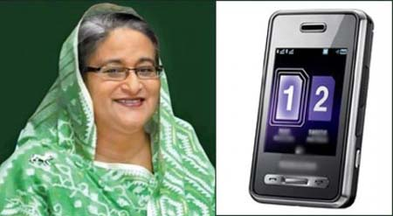
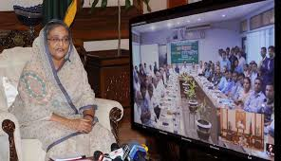
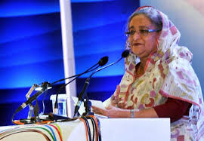
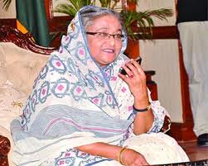
ডিজিটাল বাংলাদেশের রূপকার।

Slide 11
একক কাজ
সময়ঃ ০৪ মিনিট
ডিজিটাল বাংলাদেশ বলতে কী বোঝ ?

Slide 12
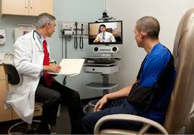
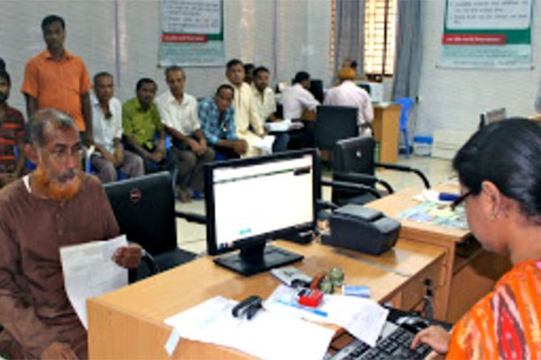
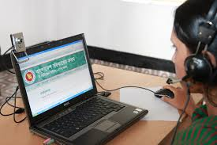
ডিজিটাল বাংলাদেশের লক্ষ্য
শিক্ষা
স্বাস্থ্য
সব ধরনের প্রযুক্তি ব্যবহার করে শিক্ষা, চিকিৎসা, কর্মসংস্থান এবং দারিদ্র্য মোচনের অঙ্গীকার বাস্তবায়ন। ডিজিটাল বাংলাদেশের লক্ষ্য
কর্মসংস্থান
দারিদ্র্য মোচন

Slide 13
ডিজিটাল বাংলাদেশ কথাটি শুধু ‘একটি কম্পিউটার প্রস্তুত দেশ’ হিসেবে ব্যবহার করা হয়নি। এটি আধুনিক বাংলাদেশ বোঝানো হয়। সব ধরনের প্রযুক্তি ব্যবহার করে এ দেশের শিক্ষা, স্বাস্থ্য, কর্মসংস্থান এবং দারিদ্র বিমোচনের অঙ্গিকার বাস্তবায়ন হচ্ছে ডিজিটাল বাংলাদেশের লক্ষ্য ।
এই লক্ষে পৌছানোর জন্য আমাদের পুরাতন মানসিকতা পরিবর্তন করে ইতি বাচক বাস্তবতা এবং উদ্ভাবনী চিন্তা করা খুব জরুরী। ডিজিটাল বাংলাদেশের পেছনের মূল কথাটি হচ্ছে দেশের মানুষের জন্য গণতন্ত্র, মানবাধিকার, স্বচ্ছতা, দায়বদ্ধতা এবং সুবিচার নিশ্চিত করা। এবং সেগুলোর জন্য প্রযুক্তির সর্বোচ্চ ব্যবহার করা । তার চুড়ান্ত লক্ষ্য হচ্ছে সকল শ্রেণির সব ধরনের মানুষের জীবনের মান উন্নয়ন।

Slide 14
শিক্ষায় ডিজিটাল পদ্ধতিতে আমরা কি কি ব্যবহার করি
মাল্টিমিডিয়া ক্লাস
শিক্ষায় ডিজটাল
প্রযুক্তি
শিক্ষা প্রতিষ্ঠানে সেবা
২০ হাজারের বেশি শিক্ষা প্রতিষ্ঠানে মাল্টিমিডিয়া ক্লাসরুম নির্মাণ ও ল্যাপটপসহ ইন্টারনেট সংযোগ প্রদান করা হয়েছে৷ ডিজিটাল কন্টেন্ট শেয়ার করার জন্য ‘শিক্ষক বাতায়ন’ নামে একটি ওয়েবপোর্টাল চালু করেছে সরকার৷
জুম ক্লাস

Slide 15
ডিজিটাল পদ্ধতিতে আমরা কি কি ব্যবহার করি
মোবাইল ব্যাংকিং
এ-টি-এম বুথ
অর্থনীতিতে ডিজটাল
প্রযুক্তি
মোবাইল ব্যাংকিং চালু
মোবাইল ব্যাংকিংয়ে সব ধরণের জরুরি সেবাই পাওয়া যায় ৷ এ সবের মধ্যে রয়েছে – টাকা জমা, টাকা তোলা ও পাঠানো, বিভিন্ন ধরণের বিল প্রদান (বিদ্যুৎ বিল,গ্যাস বিল,পানি বিল ), কেনাকাটা করা, বেতন ভাতা প্রদান ও গ্রহণ, মোবাইল ফোন টপ আপ ইত্যাদি৷

Slide 16
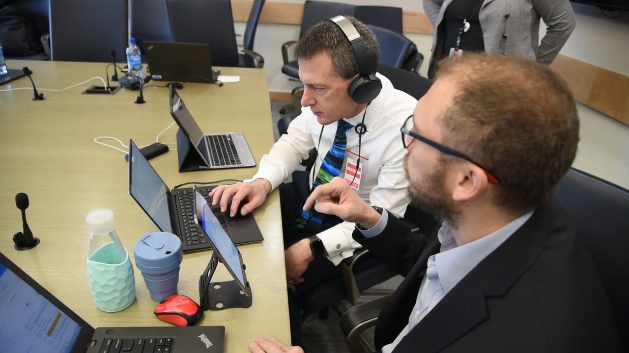
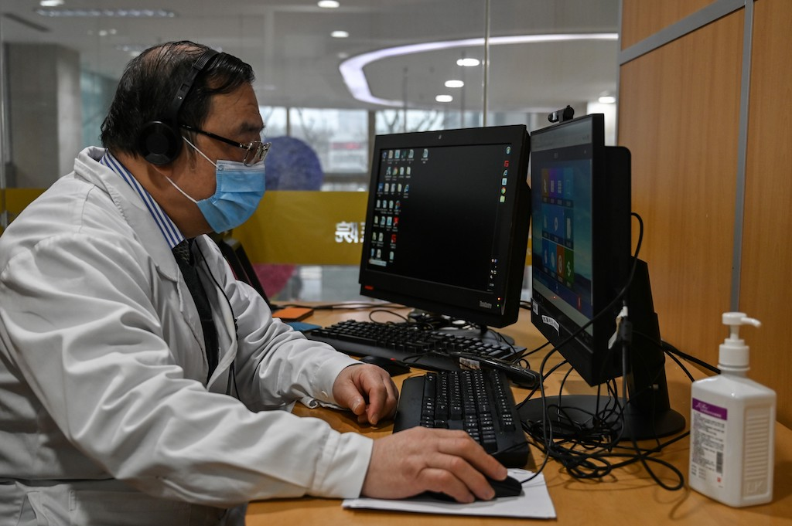
দৈনন্দিন জীবনে ডিজিটাল প্রজুক্তির সুবিধা সমূহ
চিকিৎসা ক্ষেত্রে ডিজটাল
প্রযুক্তি
ই-স্বাস্থ্য সেবার ব্যবস্থা
চিকিৎসা ক্ষেত্রে প্রযুক্তির ব্যবহার

Slide 17
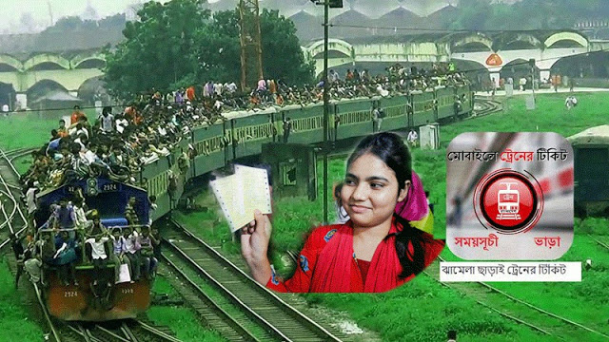
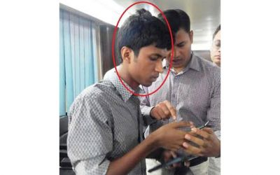
দৈনন্দিন জীবনে ডিজিটাল প্রজুক্তির সুবিধা সমূহ
বাড়িতে বসেই অনলাইনে ট্রেনের টিকিট ক্রয়
মোবাইলে ভর্তির জন্য রেজিষ্ট্রেশন

Slide 18
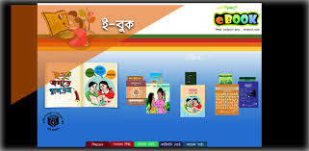
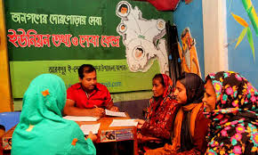
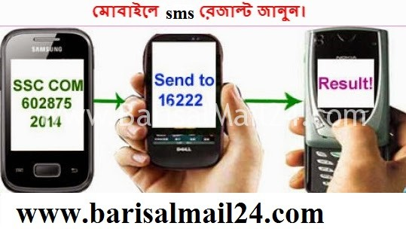
দৈনন্দিন জীবনে ডিজিটাল প্রজুক্তির সুবিধা সমূহ
কৃষিক্ষেত্রে কল সেন্টার
ই-বুকে পাঠ্য বই সংযোজন
ইউনিয়ন তথ্য কেন্দ্র
মোবাইলের মাধ্যমে পাবলিক পরীক্ষার রেজাল্ট

Slide 19
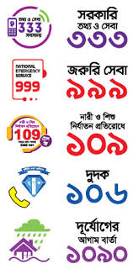
দৈনন্দিন জীবনে ডিজিটাল প্রজুক্তির সুবিধা সমূহ
জরুরি প্রয়োজনে হট লাইন নাম্বার

Slide 20
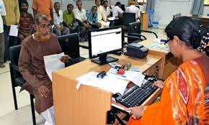
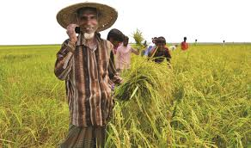
ডিজিটাল বাংলাদেশ বাস্তবায়নে সরকারের গুরুত্ব চারটি বিষয়ে
মানবসম্পদ উন্নয়ন
জনগণের সম্পৃক্ততা
সিভিল সার্ভিস
দৈনন্দিন জীবনে তথ্য প্রযুক্তি

Slide 21
পৃথিবীর অন্য অনেক দেশের তুলনায় বাংলাদেশের তথ্যপ্রযুক্তির কাজটি শুরু হয়েছে অনেক দেরিতে। তাই অন্য অনেক দেশের তুলনায় বাংলাদেশ যথেষ্ট পিছিয়ে আছে। অতিতে তথ্য ও যোগাযোগের প্রযুক্তির গুরুত্ব যথাযথ উপলব্ধি না করলেও বর্তমানে এটি অত্যান্ত গুরুত্ব পাচ্ছে । সাবমেরিন কেবলের সাথে যুক্ত হওয়ায় আমাদের দেশেও এখন দ্রুত গতির ইন্টারনেট সংযোগ প্রদান সম্ভব হচ্ছে।
সরকারের আগ্রহের কারণে দেশে তথ্য প্রযুক্তির অবকাঠামো গড়ে উঠতে শুরু করেছে । সারা দেশে ফাইবার অপটিক লাইন বসিয়ে প্রত্যান্ত অঞ্চল পর্যন্ত ইন্টারনেট সেবা দেওয়ার উদ্দ্যোগ নেয়া হয়েছে।

Slide 22
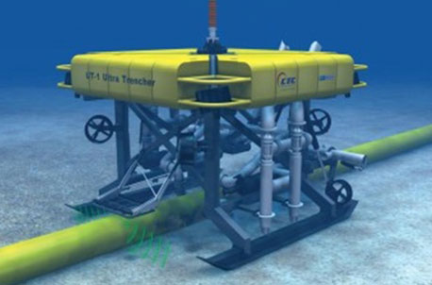
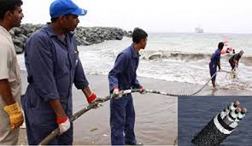
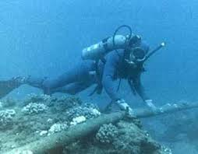
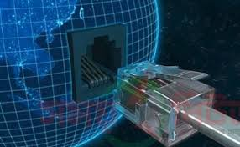
যেভাবে বাংলাদেশ ডিজিটালের দিকে এগিয়ে যাচ্ছে
ফলে দ্রূত গতির ইন্টারনেট সংযোগের প্রসার ঘটেছে গ্রামে ও শহরে
বাংলাদেশ সাবমেরিন ক্যাবলে যুক্ত

Slide 23
জোড়ায় কাজ
বাংলাদেশ সাবমেরিন ক্যাবলের সংগে যুক্ত হওয়ায় ইন্টারনেট সংযোগের প্রসার ঘটেছে গ্রাম ও শহরের সবখানে- ব্যাখ্যা কর।
Notes:
সময় ৭ মি.

Slide 24
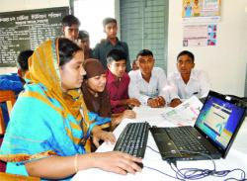
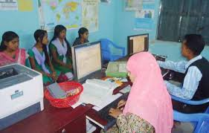
ইউনিয়ন তথ্য ও সেবা কেন্দ্র খোলা হয়েছে।
ফলে জন্ম নিবন্ধনসহ অন্যান্য কাজ এখন ইন্টারনেট থেকে সরাসরি পাওয়া যাচ্ছে।

Slide 25
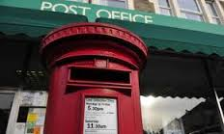
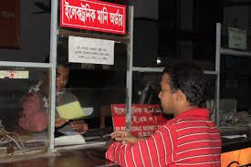
প্রত্যন্ত এলাকার পোষ্ট অফিসগুলোকে ই-সেন্টারে রূপান্তর করা হয়েছে।
ফলে মোবাইল মানি অর্ডারের সুযোগ পাচ্ছে এলাকার সকল জনসাধারণ।

Slide 26
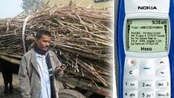
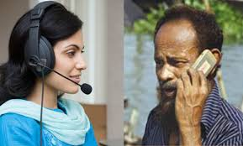
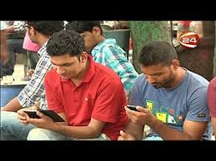
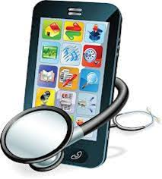
দেশে মোবাইল ফোনের ব্যাপক প্রসার ঘটেছে
ই-পুর্জিতে
সামাজিক যোগাযোগে
বিভিন্ন ক্ষেত্রে
চিকিৎসা ক্ষেত্রে

Slide 27
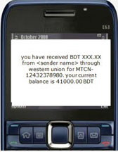
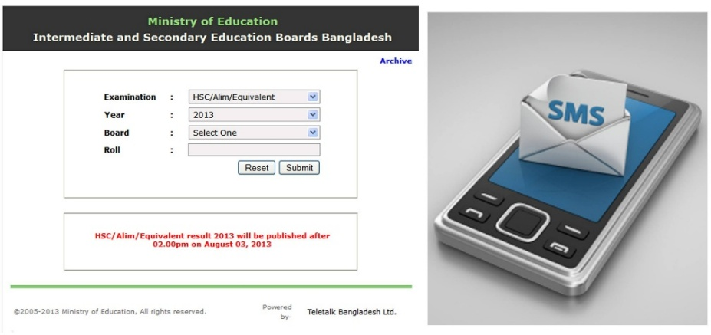
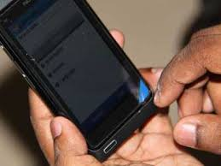
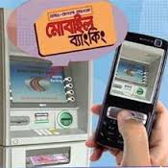
মোবাইল ফোন দিয়ে আরও যা যা হচ্ছে।
ভর্তি পরীক্ষার রেজিস্ট্রেশন
পাবলিক পরীক্ষার ফলাফল জানা
ট্রেনের টিকেট কেনা
মোবাইল ব্যাংকিং এর সুবিধা

Slide 28
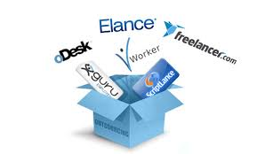
স্কুলে তথ্য ও যোগাযোগ প্রযুক্তির
পাঠ সংযোজন হয়েছে।
বিশ্ববিদ্যালয়ে কম্পিউটার সায়েন্স
পড়ানো হচ্ছে।
আউট সোর্সিং করে দেশের অর্থনীতিকে মজবুত করছে।

Slide 29
দলগত কাজ
সময়ঃ ০৭ মিনিট
ডিজিটাল বাংলাদেশ গড়ে তুলতে করণীয় নিয়ে একটি পোস্টার ডিজাইন কর।
Notes:
সময় ৭ মি.

Slide 30
মূল্যায়ন
1। ডিজিট শব্দের অর্থ কি?
(ক) সংখ্যা বা অঙ্ক
(খ) অনুমান বা ধারনা
(গ) পরিমাপ বা ওজন
(ঘ) স্থান নির্নয়

Slide 31
২। ডিজিটাল বাংলাদেশের লক্ষ্য কি?
(ক) খনিজ সম্পদ রক্ষা করা
(খ) বাংলাদেশের রাস্তা উন্নয়ন করা
(গ) Ict ব্যবহার করে আধুনিক বাংলাদেশ গড়ে তোলা
(ঘ) মানবসম্পদ উন্নয়ন

Slide 32
৩। সরকারী কাজে তথ্য ও যোগাযোগ প্রযুক্তি ব্যবহারের ফলে-
(i) স্বল্প সময়ে সরকারী সেবা পাওয়া যাবে
(ii) সরকারী সেবার মান উন্নত হবে
(iii) ছুটির দিনেও অনেক সরকারী সেবা পাওয়া যাবে
(ক) i ও ii
(খ) ii ও iii
(গ) i ও iii
(ঘ) i , ii ও iii

Slide 33
মূল্যায়ন
1.
ডিজিট শব্দের অর্থ কি?
২.
ডিজিটাল বাংলাদেশ বলতে কী বুঝ?
৩.
ডিজিটাল বাংলাদেশের রূপকার কে?
৪.
ডিজিটাল বাংলাদেশ বাস্তবায়নে সরকারের গুরুত্ব কয়টি বিষয়ে?
ক
খ
গ
২ টি ৩ টি ৪ টি ৫ টি।
ঘ
Notes:
সময় ৫ মি.

Slide 34
বাড়ির কাজ
বিশাল সংখ্যক তরুণ- তরুনীরা আউট সোর্সিং করে কীভাবে দেশের অর্থনীতিকে মজবুত করছে- লিখে আনবে।

Slide 35
ধন্যবাদ

